Slide 1
Эстрагон
Номер участника: ______

Slide 2
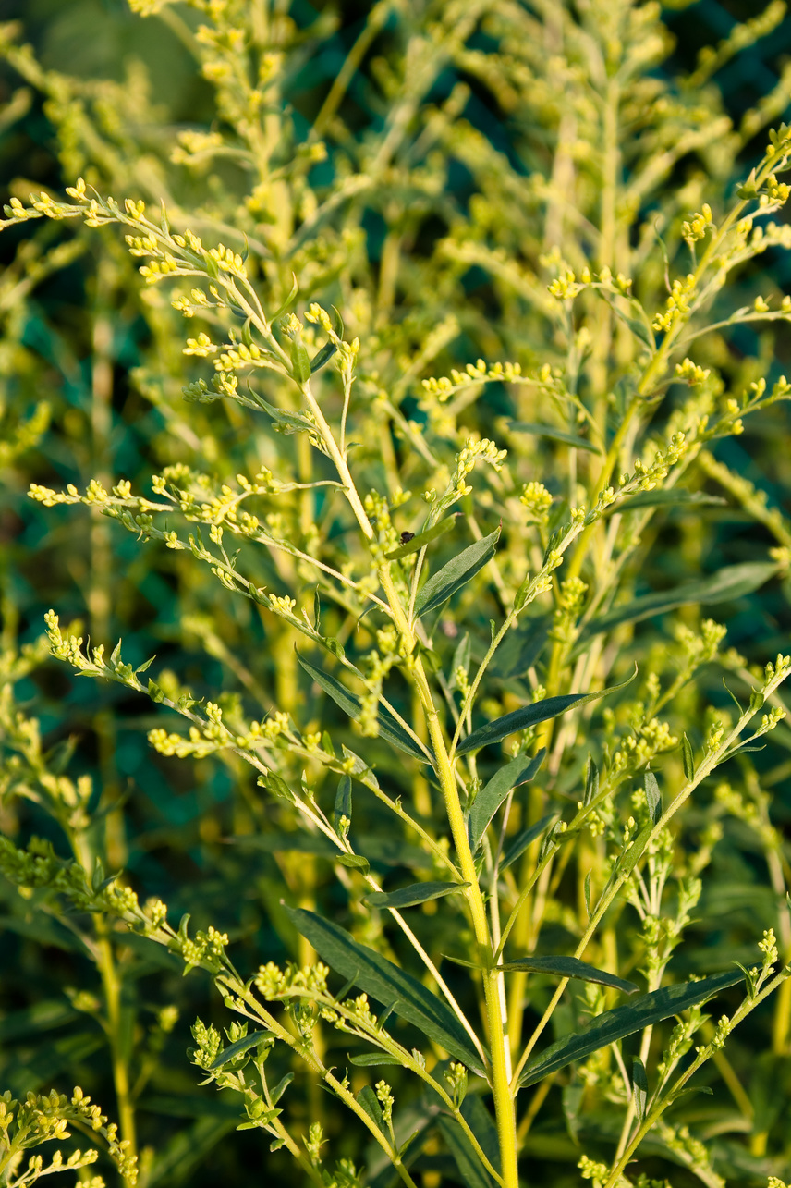
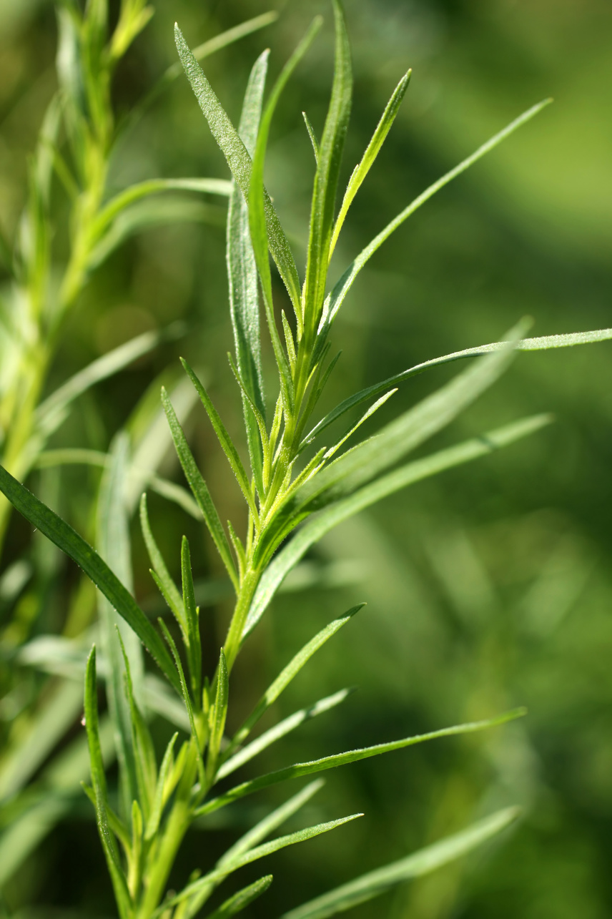
Растение и его особенности
Эстрагон, или тархун, — травянистый многолетник с прямостоячими стеблями.
У него узкие листья; молодая зелень обладает ароматом и освежающим анисовым вкусом.

Slide 3
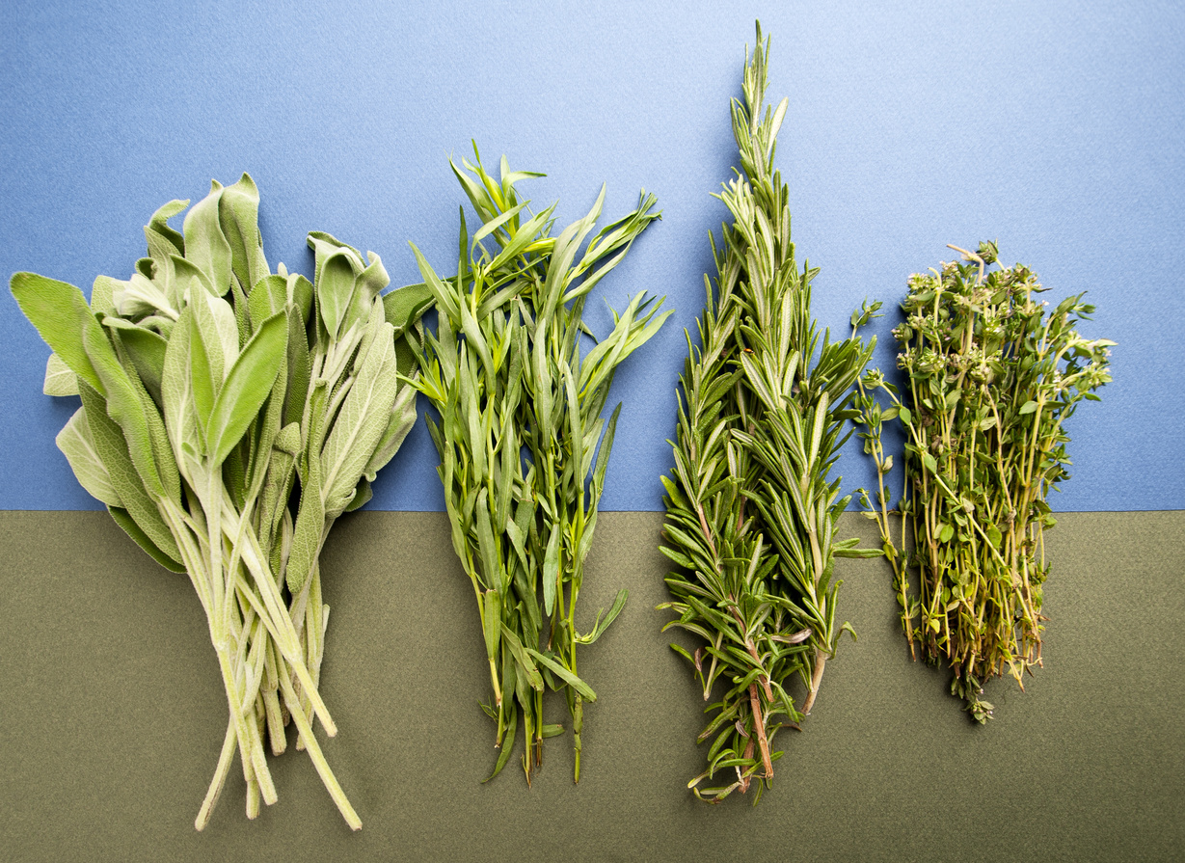
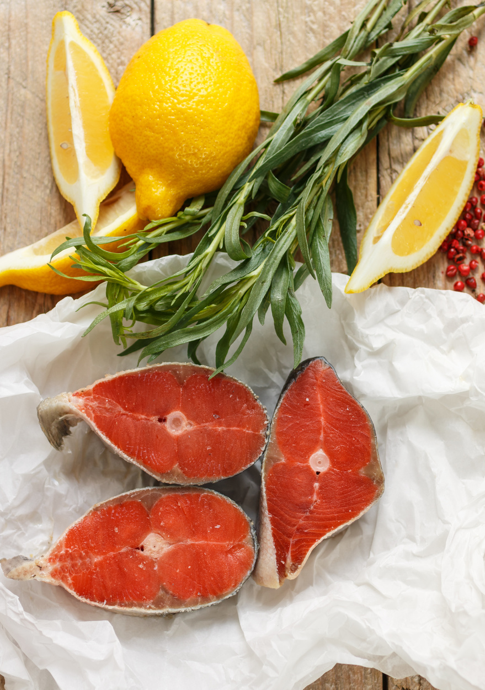
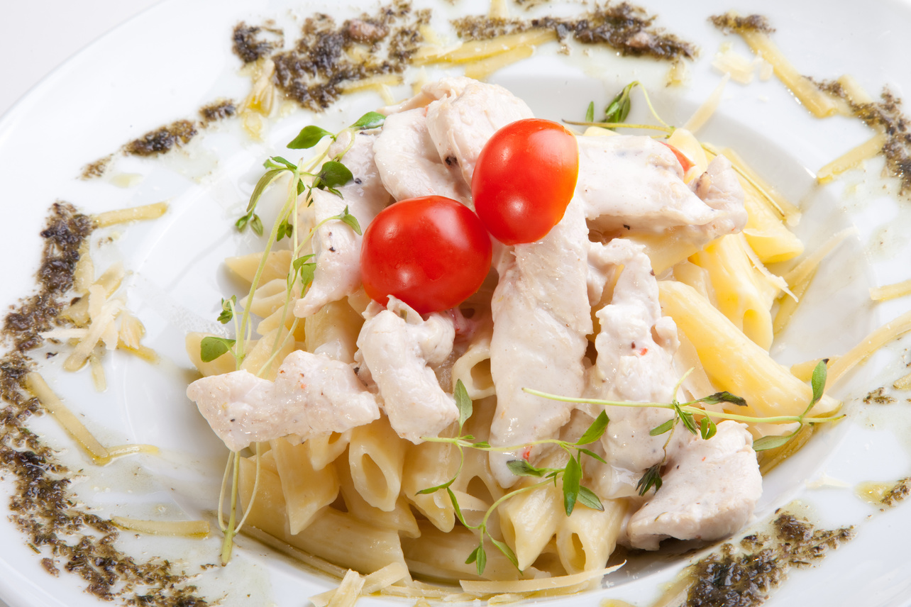
Применение в кулинарии
Листья и нежные побеги используют как пряную зелень.
Эстрагон добавляют в салаты, супы, овощные, мясные и рыбные блюда.
Пример — томатный соус с зеленью эстрагона, чесноком и лимонным соком к мясу.

